Slide 1
La régulation des secteurs du gaz et de l’électricité
ULG – Institut Montefiore - 4 décembre 2025
Stéphane RENIER – Président de la CWaPE

Slide 2

PLAN
Grands principes et étapes de la libéralisation des marchés du gaz et de l’électricité
Le rôle et le statut du régulateur
La diversité du régulateur en Europe
La coordination entre régulateurs dans l’UE
La régulation de l’électricité et du gaz en Belgique
Les marchés de l’électricité et le gaz et leur traduction dans le droit fédéral belge
Les principaux acteurs des marchés de l’électricité et du gaz
Les défis de la transition énergétique
Les défis en basse tension
Les défis pour le gaz

Slide 3
1.1. la situation en Belgique avant la libéralisation
1. grands principes et étapes de la libéralisation
du gaz et de l’électricité
  Electricité
  Loi du 10 mars 1925 régissait le secteur de l’électricité.
  Liberté en matière de production et de transport (une trentaine de sociétés privées au milieu du siècle dernier).
  Distribution d’électricité: monopole communal (concédé à des intercommunales):
    Monopole total en ce qui concerne les infrastructures.
    Monopole partiel en ce qui concerne la fourniture (limité à la fourniture aux ménages et aux petites entreprises).
  A l’aube de la libéralisation, le secteur fortement intégré verticalement : producteurs, transporteurs et distributeurs opérant à travers quelques opérateurs historiques et en particulier Electrabel (découlant des anciennes entités UNERG, EBES, INTERCOM) ou SPE.
  Prix fixés au niveau national par le comité de contrôle de l’électricité et du gaz depuis 1955, composé des interlocuteurs sociaux, des producteurs et distributeurs et des gouvernements fédéral et régionaux. Autorégulation contractuelle du secteur. Objectif: uniformiser les tarifs.
  La liberté en matière de production et de transport était encadrée par le programme national d’équipement des moyens de production et de grand transport d’énergie électrique élaboré par les entreprises privées et publiques du secteur et approuvé par le Ministre des Affaires économiques.
  Gaz
Avant la libéralisation, le transport et la vente du gaz naturel étaient à charge d'un opérateur unique, la société Distrigaz.

Slide 4
1.2. Les jalons ayant précédé l’adoption des directives
1. grands principes et étapes de la libéralisation
du gaz et de l’électricité
  Le Traité de Rome de 1957 qui fonde la CEE, n’érige pas l’énergie au rang des politiques communes même si deux des traités de base traitent de cette matière.
  Adoption de la directive 90/377/CEE du 29 juin 1990 relative à la transparence des prix de vente aux grands consommateurs industriels de l’électricité et du gaz et la directive 90/547/CEE du 29 octobre 1990 qui vise à faciliter les échanges transfrontaliers d’électricité entre grands réseaux à haute tension.
  Le Traité de Maastricht de 1993 attribue des compétences en matière d’énergie à la Commission.
  Position commune du 25 juillet 1996 du Conseil européen. 2 principes:
  protection du service public;
  ouverture égale des marchés nationaux permettant une concurrence équitable. La production d’électricité est libéralisée : les États membres ont le choix entre les systèmes d’appel d’offre et la procédure d’autorisation. Pour l’organisation de l’accès au réseau, ils ont le choix entre l’accès direct ou une formule d’acheteur unique.
  S’en sont suivies les adoptions des différents paquets législatifs européens (1996-1998, 2003, 2009, 2019).

Slide 5
1.3. motivation de l’UE pour libéraliser les marchés de l’énergie
1. grands principes et étapes de la libéralisation
du gaz et de l’électricité
  Mettre fin aux monopoles (plus de choix, meilleur service, prix concurrentiel)
  Essentiel pour la « compétitivité des entreprises européennes »
  Également pour des raisons de « cohésion économique et sociale » entre états membres
  A noter qu’outre la concurrence dans le secteur de l’énergie, l’Europe poursuit aujourd’hui des objectifs complémentaires: la sécurité d’approvisionnement et le combat contre le changement climatique.

Slide 6
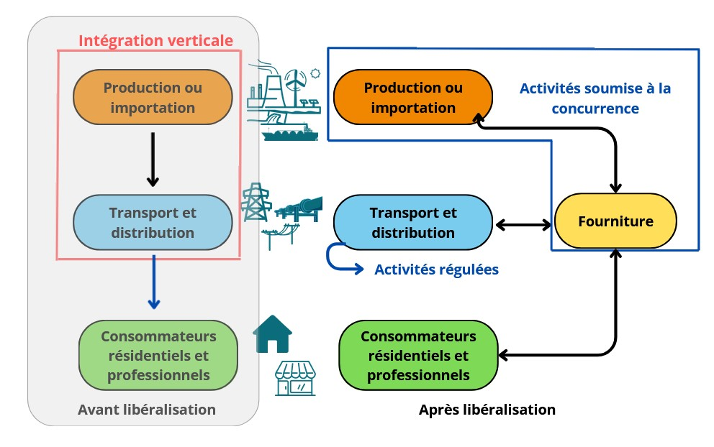
1. grands principes et étapes de la libéralisation
du gaz et de l’électricité
1.4. L’unbundling, pierre angulaire de la libéralisation

Slide 7
1. grands principes et étapes de la libéralisation
du gaz et de l’électricité
1.5. PRINCIPES PHARES DE LA LIBERALISATION
  Accès non-discriminatoire aux réseaux de transport/distribution.
  Tarifs régulés pour l’accès aux réseaux.
  Autorités de régulation indépendantes.
  Encadrement des marchés : obligations de service public sociales et environnementales.

Slide 8
1.6. Exemple de la Wallonie: quelques dates
1. grands principes et étapes de la libéralisation
du gaz et de l’électricité
  1996 -1998: directives européennes concernant les règles communes pour le marché intérieur de l'électricité (96/92/CE) et du gaz (98/30/CE).
  12 avril 2001: transposition de la directive électricité en droit wallon.
  19 décembre 2002: transposition de la directive gaz en droit wallon.
  26 juin 2003 : nouvelle directives 2003/54/CE (électricité) et 2003/55/CE (gaz).
  Juillet 2004 : ouverture progressive du marché de l'électricité aux clients professionnels en Région wallonne.
  1 janvier 2007 : ouverture du marché de l'électricité à l'ensemble de la clientèle en Région wallonne.

Slide 9
2. le rôle et le statut du régulateur
2.1. La régulation voulue par l’UE
La place du régulateur s’est étendue au fur et à mesure de la libéralisation, comme outil indispensable pour assurer l’équilibre.
D’une simple administration, il est devenu un véritable REGULATEUR INDEPENDANT du politique et de l’industrie avec pour objectifs de:
  Veiller au bon fonctionnement des marchés (concurrence et transparence)
  Veiller à la protection de tous les consommateurs
  Veiller à ce que les décisions soient prises dans le respect de l’intérêt général
  Approuver les tarifs des GRT/GRD (selon le cadre, y compris élaborer la méthodologie tarifaire)
  Conseiller les autorités publiques de manière indépendante du secteur
Il endosse le rôle de GENDARME et de FACILITATEUR.

Slide 10
2. Le rôle et le statut du régulateur
2.1. La régulation voulue par l’UE
L’indépendance est:
Créatrice de confiance dans les décisions de l’autorité
Garante de l’absence de partialité (et donc de la concurrence)
Garante de l’adoption de décision dans le respect de l’intérêt général même lorsque ses décisions portent sur des situations individuelles
Son degré de maturité évolue dans le temps selon son degré d’indépendance (politique / budgétaire / fonctionnelle) et sa perception extérieure également.
Indépendance ne signifie pas exempte de tout contrôle (cf. CJUE, arrêt du 9 mars 2010, Commission/Allemagne, C‑518/07, points 42, 43 et 46).

Slide 11
2. Le rôle et le statut du régulateur
2.1. La régulation voulue par l’UE
Le cadre européen est strict en matière d’indépendance des autorités de régulation et les degrés de maturité d’indépendance sont variables au niveau des Etats-membres.
Article 57, (4), et suivants de la directive (UE) 2019/944
« 4. Les États membres garantissent l'indépendance de l'autorité de régulation et veillent à ce qu'elle exerce ses compétences de manière impartiale et transparente. À cet effet, les États membres veillent à ce que, dans l'exécution des tâches de régulation qui lui sont conférées par la présente directive et la législation connexe, l'autorité de régulation:
soit juridiquement distincte et fonctionnellement indépendante d'autres entités publiques ou privées;
veille à ce que son personnel et les personnes chargées de sa gestion:
agissent indépendamment de tout intérêt commercial; et
ne sollicitent ni n'acceptent d'instructions directes d'aucun gouvernement ou autre entité publique ou privée dans l'exécution des tâches de régulation. Cette exigence est sans préjudice d'une étroite concertation, le cas échéant, avec les autres autorités nationales concernées ou d'orientations générales édictées par le gouvernement qui ne concernent pas les missions et compétences de régulation prévues à l'article 59. »
Ainsi qu’il ressort de la jurisprudence de la Cour de justice de l’UE, l’indépendance du régulateur doit être garantie « […] à l’égard de tout organe politique, et donc non seulement à l’égard du gouvernement, mais également à l’égard du législateur […] ».

Slide 12
2. Le rôle et le statut du régulateur
2.1. La régulation voulue par l’UE
« 5. Afin de protéger l'indépendance de l'autorité de régulation, les États membres veillent notamment à ce que:
l'autorité de régulation puisse prendre des décisions de manière autonome, indépendamment de tout organe politique;
l'autorité de régulation dispose de toutes les ressources humaines et financières nécessaires pour s'acquitter de ses tâches et exercer ses pouvoirs de manière effective et efficace;
l'autorité de régulation bénéficie de crédits budgétaires annuels séparés et d'une autonomie dans l'exécution du budget alloué;
les membres du conseil de l'autorité de régulation ou, en l'absence d'un conseil, les cadres supérieurs de l'autorité de régulation soient nommés pour un mandat d'une durée déterminée maximale comprise entre cinq et sept ans, renouvelable une fois;
les membres du conseil de l'autorité de régulation ou, en l'absence d'un conseil, les cadres supérieurs de l'autorité de régulation soient nommés sur la base de critères objectifs, transparents et publiés, dans le cadre d'une procédure indépendante et impartiale, qui garantit que les candidats possèdent les compétences et l'expérience nécessaires pour la position pertinente au sein de l'autorité de régulation;
des dispositions en matière de conflits d'intérêts aient été mises en place et les obligations en matière de confidentialité s'étendent au-delà de la fin du mandat des membres du conseil de l'autorité de régulation ou, en l'absence d'un conseil, la fin du mandat des cadres supérieurs de l'autorité de régulation;
les membres du conseil de l'autorité de régulation ou, en l'absence de conseil, les cadres supérieurs de l'autorité de régulation ne puissent être démis de leurs fonctions que sur la base de critères transparents en place. En ce qui concerne le premier alinéa, point d), les États membres assurent un système approprié de rotation pour le conseil ou les cadres supérieurs. Les membres du conseil ou, en l'absence d'un conseil, les cadres supérieurs ne peuvent être démis de leurs fonctions au cours de leur mandat que s'ils ne satisfont plus aux conditions fixées par le présent article ou ont commis une faute selon le droit national.
6. Les États membres peuvent prévoir le contrôle ex post des comptes annuels de l'autorité de régulation par un auditeur indépendant.
[…] ».

Slide 13
2. Le rôle et le statut du régulateur
2.2. L’indépendance du régulateur et la jurisprudence
L’indépendance est régulièrement au cœur des débats parlementaires mais aussi des débats judiciaires dans les hautes juridictions nationales et européennes:
- CJUE, 2 septembre 2021, Commission c/ Allemagne
« 108 S’agissant de la notion d’« indépendance », qui n’est définie ni par la directive 2009/72 ni par la directive 2009/73, la Cour a déjà jugé que, en ce qui concerne les organes publics, cette notion désigne, dans son sens habituel, un statut qui assure à l’organe concerné la possibilité d’agir en toute liberté par rapport aux organismes à l’égard desquels l’indépendance de cet organe doit être assurée, à l’abri de toute instruction et de toute influence extérieure (voir, en ce sens, arrêt du 11 juin 2020, Prezident Slovenskej republiky, C-378/19, EU:C:2020:462, points 32 et 33).
109 La Cour a précisé que cette indépendance décisionnelle implique que, dans le cadre des missions et des compétences de régulation visées à l’article 37 de la directive 2009/72, l’ARN adopte ses décisions de manière autonome, sur le seul fondement de l’intérêt public, pour assurer le respect des objectifs poursuivis par cette directive, sans être soumise à des instructions externes provenant d’autres organes publics ou privés (arrêt du 11 juin 2020, Prezident Slovenskej republiky point 54).
110 Certes, en vertu de l’article 35, paragraphe 4, sous b), ii), de la directive 2009/72 et de l’article 39, paragraphe 4, sous b), ii), de la directive 2009/73, l’exigence d’indépendance qui y est visée est sans préjudice d’orientations générales édictées par le gouvernement. Toutefois, il ressort clairement du libellé de ces dispositions que de telles orientations générales ne concernent pas les missions ni les compétences de régulation visées, respectivement, à l’article 37 de la directive 2009/72 et à l’article 41 de la directive 2009/73. »
- C.C., n° 26/2024 du 22 février 2024
« B.13. […] En donnant à la CWaPE des orientations générales afin que celle-ci élabore la méthodologie tarifaire pour la distribution d’électricité en veillant, d’une part, à ce que les consommateurs qui ne souhaitent pas apporter de la flexibilité au système énergétique ou qui ont une faible consommation ne soient pas pénalisés financièrement par la structure tarifaire et, d’autre part, à ce que chaque composante tarifaire incite les utilisateurs du réseau qui le souhaitent à consommer de l’électricité au moment où celle-ci est abondante sur le réseau ou à utiliser une capacité individuelle d’accès au réseau compatible avec la capacité disponible sur le réseau au même moment, la disposition attaquée ne restreint donc pas la faculté de choix de cette autorité de régulation quant à la méthodologie tarifaire au point qu’elle porterait atteinte à l’indépendance et à la compétence exclusive de cette autorité en matière tarifaire. »
Et dans l’hypothèse d’une interprétation discordante entre la CJUE et une haute juridiction nationale, le régulateur est démuni pour faire préserver son indépendance.

Slide 14
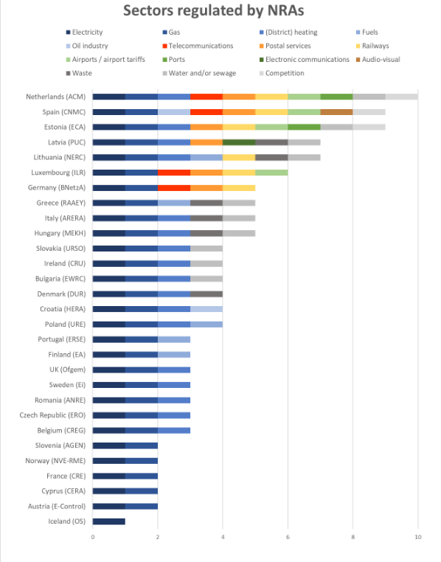
3. La diversité de régulateurs en Europe
Sources: « How NRA indépendance is safeguard as NRA compétences keep expanding » CEER 03.10.24

Slide 15
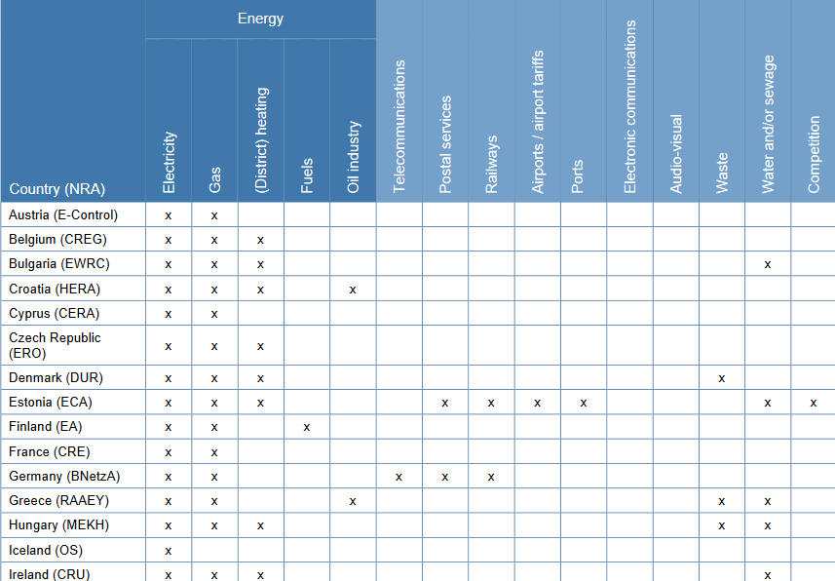
3. La diversité de régulateurs en Europe
Sources: « How NRA indépendance is safeguard as NRA compétences keep expanding » CEER 03.10.24

Slide 16
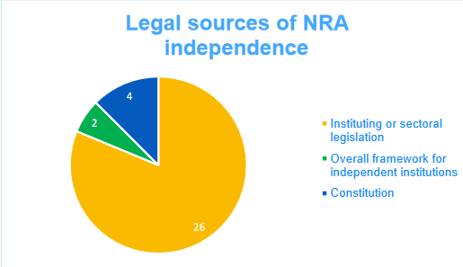
3. La diversité de régulateurs en Europe
Sources: « How NRA indépendance is safeguard as NRA compétences keep expanding » CEER 03.10.24

Slide 17
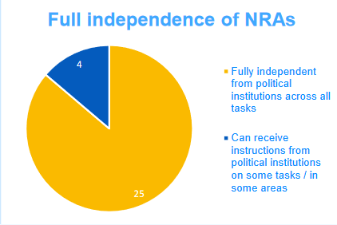
3. La diversité de régulateurs en Europe
Sources: « How NRA indépendance is safeguard as NRA compétences keep expanding » CEER 03.10.24

Slide 18
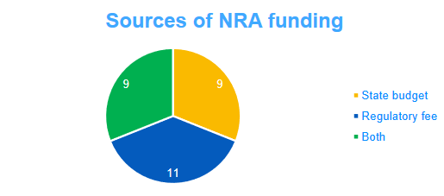
3. La diversité de régulateurs en Europe
Sources: « How NRA indépendance is safeguard as NRA compétences keep expanding » CEER 03.10.24

Slide 19
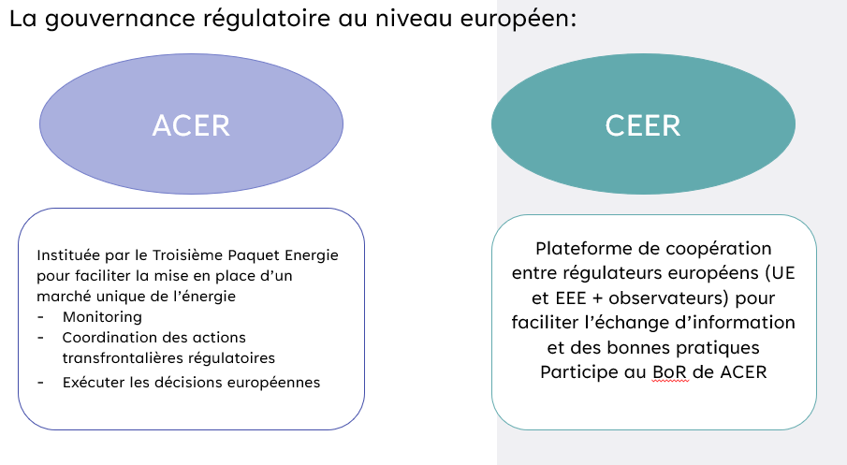
4. La coordination enTRE régulateurs dans l’UE

Slide 20
5. la régulation de l’électricité et du gaz en belgique
5.1. LA CREG
La CREG est l’autorité de régulation fédérale du marché de l’électricité et du gaz en Belgique.
Elle veille à l’application des lois et règlements relatifs aux marchés de l’électricité et du gaz. Elle conseille également les pouvoirs publics en matière d’organisation et de fonctionnement de ce marché et gère divers fonds.
Sa mission de régulateur comprend avant tout une surveillance du marché et des prix, la régulation et le suivi des réseaux de transport, le suivi de la production et quelques missions relevant des obligations de service public (par exemple, la protection des consommateurs).
La mission de conseil auprès des autorités publiques est fixée par la loi électricité et la loi gaz. Les autorités publiques doivent demander l’avis préalable de la CREG pour un grand nombre de décisions.
La CREG exerce également de plus en plus un mandat européen dans le cadre notamment de l’extension de la capacité d’interconnexion (c.-à-d. la liaison) avec les réseaux étrangers.
En tant qu’instance de régulation nationale belge, la CREG siège au Conseil des régulateurs de l ’Agence européenne de coopération des régulateurs de l ’énergie (ACER). La CREG doit rendre compte de ses activités à l ’ACER et à la Commission européenne.

Slide 21
5. LA Régulation de l’électricité et du gaz en belgique
5.2. LA CWAPE – UNE « Créature » atypique dans le paysage administratif wallon
Quelques constats: la fonction et le statut de la CWaPE ne sont pas toujours bien compris par les citoyens et les observateurs:
  confusion avec l’administration;
  indépendance qui étonne;
  pouvoirs étendus;
  pas de Ministre de tutelle mais contrôle exercé par le Parlement;
  décisions parfois très impactantes (amendes, tarifs, revenus des GRD…).
  recours possible devant la Cour des marchés.
  lisibilité complexe liée aussi au fédéralisme belge et à la lasagne institutionnelle.
Dans ce contexte, la CWaPE s’efforce régulièrement de rappeler son rôle et sa raison d’être au bénéfice des consommateurs et de l’intérêt général.

Slide 22
5. La régulation de l’électricité et du gaz en belgique
5.3. L’ORGANISATION DE LA CWAPE
Contrôle par le Parlement
Président
Secrétaire général contractuel
Unité dorsale
Directeur socio-économique
et tarifaire
Directeur technique
Directeur des services aux consommateurs
et des services juridiques
Service régional
de médiation

Slide 23
5. La régulation de l’électricité et du gaz en belgique
5.4. LE CONTRÔLE DE LA CWAPE
L’indépendance de la CWaPE ne doit pas faire obstacle au contrôle de son action.
Elle est auditionnée plusieurs fois par an par une sous-commission de contrôle instituée au sein du Parlement wallon et par la commission énergie de celui-ci (suivi de sa feuille de route, rapports annuels, budget, comptes, sujets d’actualité, évaluation du/de la président.e.
Ses finances sont contrôlées par la Cour des comptes et un réviseur.
Par ailleurs, une personne qui s’estimerait lésée par une décision de la CWaPE peut introduire:
  Une plainte en réexamen devant le comité de direction.
  Un recours devant la Cour des marchés (chambre spécialisée de la Cour d’appel de Bruxelles).

Slide 24
5. La régulation de l’électricité et du gaz en belgique
5.5. LES MISSIONS DE LA CWAPE
La CWaPE - Synthèse de ses missions légales
Le contrôle des obligations qui pèsent sur les GRD, GRTL et les fournisseurs d’électricité et de gaz par ou en vertu des décrets « électricité » et « gaz », que ce soit sur les plans techniques, sociaux, de protection des consommateurs, de gouvernance ou encore de non-discrimination.
Adoption des règlements techniques et des lignes directrices, elle prend des décisions, adresse des injonctions et éventuellement sanctionne les manquements et infractions constatés.
Propositions, avis, des études ou rapports, soit d’initiative, soit à la demande du Ministre.
Approbation des conditions générales de raccordement et d’accès au réseau ainsi que les conventions relatives aux services de flexibilité.
Instruction, délivrance et contrôle les licences de fourniture d’électricité et de gaz ou encore celles relatives aux services de flexibilité.
Octroi des autorisations d’établissement de lignes directes ou de réseaux fermés professionnels.
Examen des plans d’adaptation et d’investissement des GRD et GRTL.
Fixation de la méthodologie tarifaire applicable et approbation des tarifs de distribution.
Mise en ligne d’un comparateur tarifaire.
Analyse coût/bénéfice des demandes de raccordement nécessitant des renforcement (flexibilité technique).
Délivrance des autorisations de non-enfouissement des lignes électriques.
Organisation d’un service régional de médiation pour l’énergie ainsi qu’une chambre des litiges.
Elle traite les notifications et octroie les autorisations en matière de communautés d’énergie citoyennes, renouvelable, de partage d’énergie et de « pair à pair ».
Nouveauté: la CWaPE régule aussi le transport de CO2.

Slide 25
L’ouverture des marchés de l’énergie en Belgique
6. Les marchés de l’électricité et le gaz et leur traduction dans le droit fédéral belge
  Région flamande (01/07/2003)
  Région wallonne et Région bruxelloise (01/01/2007)
  Répartition actuelle des compétences fédéral - régions
Compétences fédérales (CREG) | Compétences régionales (CWaPE, VREG, BRUGEL)
Les moyens de production conventionnels Les grandes infrastructures de stockage Le transport de l’électricité (>70 KV). Le nucléaire La politique tarifaire à l’exception des tarifs de distribution | Le transport local d’électricité (< ou = 70 KV). La distribution publique de gaz et d’électricité Le gaz de grisou L’utilisation rationnelle de l’énergie Le développement des énergie renouvelables Les réseaux de chaleur L’approbation des tarifs de distribution
Développements récents: la jurisprudence de la Cour constitutionnelle balise et affine la question de la compétence en matière de transport d’hydrogène qui n’est pas explicitement visée dans la loi spéciale. Critère essentiel: fonction de transport ou de distribution.

Slide 26
7. les principaux acteurs des marchés de l’électricité et du gaz
7.1. Le client final et l’utilisateur de réseau
Ses principaux droits
Choisir librement son fournisseur.
Bénéficier des obligations de services public le protégeant en cas, par exemple, de difficultés de paiement.
Bénéficier d’une alimentation sûre, efficace et fiable.
Participer à des opérations de partage d’énergie.
Valoriser son éventuelle production.
Ses principales obligations
    Se fournir auprès d’une personne disposant d’une licence (sauf autoproduction).
Donner périodiquement accès à ses données de comptage.
Respecter les exigences de sécurité et de conformité imposées dans le cadre de leur raccordement (RGIE, règlement technique…).

Slide 27
7. les principaux acteurs des marchés de l’électricité et du gaz
7.2. Le fournisseur
Ses activités
Acheter de l’énergie à des producteurs et la revendre aux consommateurs,
Assurer une fourniture continue d’énergie à ses clients,
Facturer ses services et l’énergie consommée au prix prévu par le contrat. La facture annuelle, établissant un décompte précis de la consommation énergétique, est divisée en 3 composantes:
1° le coût de l’énergie (« commodity ») => fournisseur.
2° les coûts liés à la distribution et le transport => gestionnaires de réseau.
3° les taxes et surcharges => pouvoirs publics.
Caractéristique du modèle de marché en Belgique: la cascade tarifaire et le principe du SPOC (single point of contact).
En ce de défaillance, recours au mécanisme du fournisseur de substitution.

Slide 28
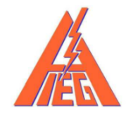




7. les principaux acteurs des marchés de l’électricité et du gaz
7.3. Le gestionnaire de réseau de distribution
Ses activités
Assurer l’acheminement de l’énergie du réseau de transport jusqu’à l’utilisateur du réseau de distribution (URD).
Assurer l’entretien et le bon fonctionnement du réseau de distribution.
Responsable technique des nouveaux raccordements au réseau, des changements de compteurs, des renforcements de puissance…
Relève et contrôle des index de consommation des URD et transmission de ceux-ci aux fournisseurs pour établir la facturation.
Fournisseur social (clients protégés au sens régional).

Slide 29


7. les principaux acteurs des marchés de l’électricité et du gaz
7.4. Electricité - Le gestionnaire de réseau de transport/transport local (ELIA)
Les échanges internationaux d'électricité et la répartition de cette énergie vers les grands centres de consommation à partir des centrales de production sont assurés par ELIA, comme GRT (Fédéral) ou GRTL (wallon).
Rôle:
développement et entretien de l’infrastructure.
exploitation des réseaux (de 30.000 à 400.000 volts)
interconnexion avec les réseaux voisins (renforcer échanges et sécurité d’approvisionnement).
7.5. Gaz - Le gestionnaire de réseau de transport (Fluxys)
Gestion du réseau de transport de gaz naturel haute pression, opérations transfrontalières, stockage et terminaux GNL.

Slide 30

7. les principaux acteurs des marchés de l’électricité et du gaz
7.6. Le producteur d’électricité
Avant les directives de 1996 et 2003, la production en Belgique n’était soumise à aucune autorisation. La libéralisation a imposé paradoxalement que la production soit soumise à certaines contraintes. La loi de 1999 a opté pour un régime d’autorisation pour les nouvelles installations de production. Autorisation requise pour les installations de plus de 25 MW de puissance nette développable. Autorisation délivrée par le Ministre sur proposition de la CREG.
Les régions sont quant à elles compétentes en matière de production d’énergies renouvelables. Particularité du fédéralisme belge: les espaces marins (éoliennes off shore) relèvent de l’autorité fédérale.
7.7. Le producteur de biométhane et les exploitants de gaz de mines

Slide 31

7. les principaux acteurs des marchés de l’électricité et du gaz
7.8. Les acteurs des réseaux alternatifs
Les gestionnaires et utilisateurs de réseaux privés
Les gestionnaires et utilisateurs de réseaux fermés professionnels
Les gestionnaires et utilisateurs des communautés d’énergie (CER et CEC)
7.9. Les responsables d’équilibres (BRP): prévoient les quantités consommées ou produites par les acteurs de leur portefeuille et soumettent leurs prévisions au GRT
7.10. Les fournisseurs de service de flexibilité (FSP): proposent d’ajuster la consommation ou la production d’électricité aux besoins du système, notamment en cas de déséquilibres, de contraintes sur le réseau…
7.11. Mais aussi: le Médiateur fédéral de l’énergie, le SPF Economie, le SPW Energie…

Slide 32
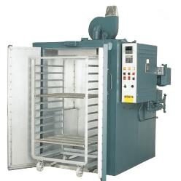
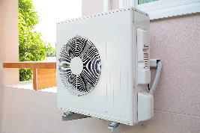

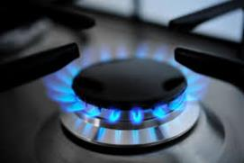
8. Les défis de la transition énergétique
Changements dans la manière de produire :
Changements dans la manière de consommer :
  Electrification accrue et nouveaux usages :
Avant | Aujourd’hui et demain
Production centralisée (Réseaux « top => down ») | Production de plus en plus décentralisée (Réseaux de plus en plus « bottom => up »)
Essentiellement nucléaire, fossile = production en base + qq outils de point | De plus en plus de renouvelable = production de plus en plus intermittente
?
32

Slide 33
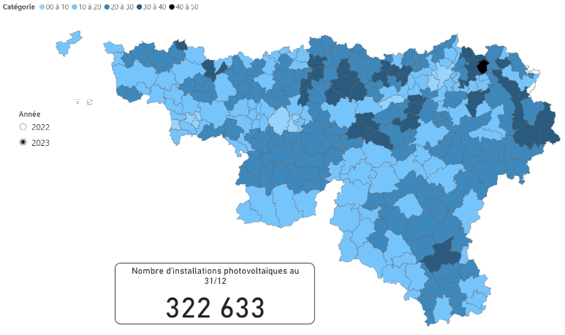
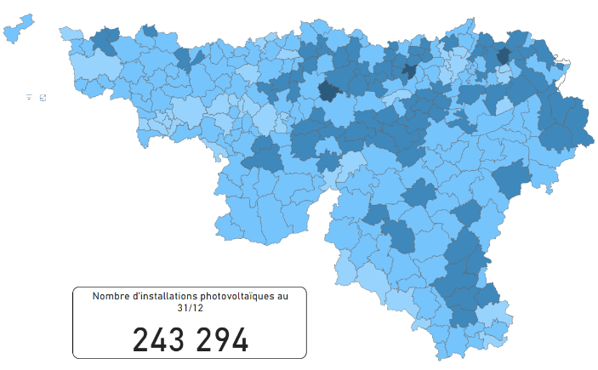
9. les défis en basse tension
Nouveaux usages :
  Recharge des véhicules électriques
  Pompes à chaleur
Productions PV
2022 => 2023
33

Slide 34
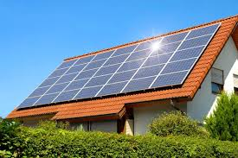
9. les défis en basse tension
Pourquoi le « décrochage » ?
  Sécurité : limites de tension pour tous (230 V + 10% ; - 20%)
Solutions :
  Optimiser le réseau (équilibrer phases, conversion 3N400, compensateur de neutre…)
  Renforcer le réseau (section câbles, transformateurs…) : délais !
  Consommer ou autoconsommer plus (absorber pour retarder la surtension)
  Stocker (décaler dans le temps : impact faible par rapport au coût)
Proposition AGW « indemnisation »
  Philosophie : patienter et déployer compteurs permettant de mieux connaître, donc gérer les flux
Solutions envisagées:
  Prescriptions techniques (cosΦ...)
  Pilotage de points présélectionnés
  Flexibilité commerciale
  Flexibilité implicite : tarifs incitatifs

Slide 35
10. les défis en moyenne tension
Electrification croissante, nouveaux usages (PAC, VE, data centers, batteries…) .
Conséquence: congestions, manque d’accès à la puissance.
Solutions :
  Flexibilité technique et commerciale en injection et en prélèvement.
  Investissements dans les réseaux.
  Nouvelle gestion des files d’attentes.
  Priorisation des usages

Slide 36
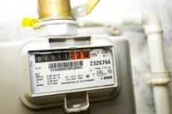
10. les défis pour le gaz
Neutralité carbone en 2050 ?
Solutions :
  Diminuer les besoins en chaleur (isolation…)
  Intégrer plus de gaz renouvelables (biométhane, syngas…) et optimiser les réseaux
  Convertir les applications convertibles (électricité, réseaux de chaleur…)
  Capturer le CO₂ pour le reste

Slide 37
Merci pour votre attention.

